Slide 1
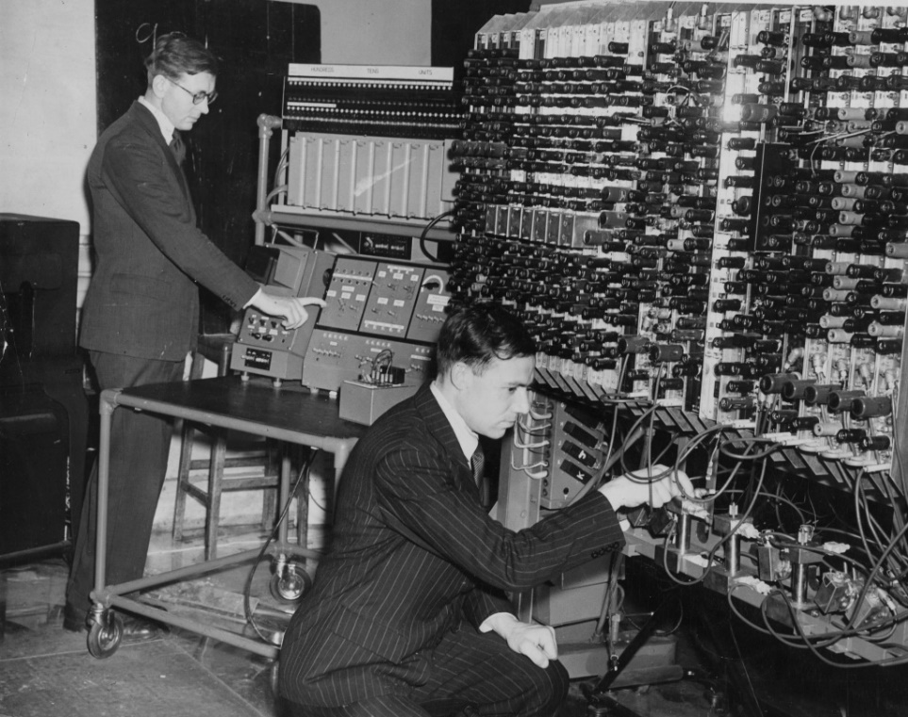

Machine de Turing
Par Romain BROUARD
et Clément ALLEGRE—COMMINGES
Encadrant: BOCQUILLON Ronan

Slide 2

Sommaire:

Slide 3
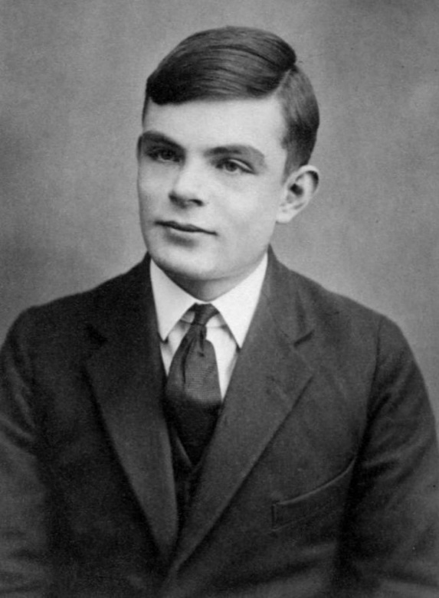
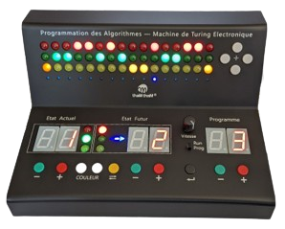
Présentation du Projet
Machine de Turing :

Slide 4
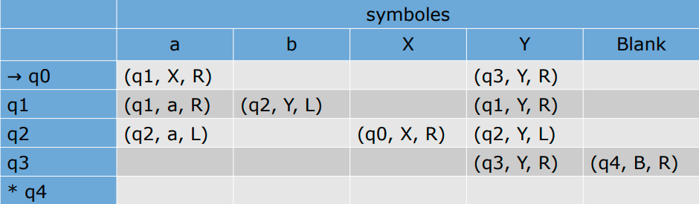
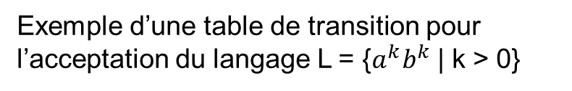
Fonctionnement de la Machine
− Q un ensemble fini d'états.
− q0 un état initial tel que q0 ∈ Q.
− F un ensemble d'états d'acceptation tel que F ⊆ Q.
− Γ un ensemble fini de symboles.
− Σ un ensemble fini de symboles d'entrée tel que Σ ⊆ Γ.
− B un symbole de ruban vide tel que B ∈ Γ\Σ.
− δ une fonction de transition.
Exemple d’une table de transition pour l’acceptation du langage L = {$a^{k}b^{k}$ | k > 0}

Slide 5
Bête à Corne / SF1D
A qui rend-il service ?
Sur quoi agit-il?
Étudiants en info
Enseignants
Exécution de programmes prédéfinis
Affichage état ruban, et position de la tête de lecture
Étudiants en info
Enseignants
Machine de Turing à état fini capable de traiter des programmes prédéfinis

Slide 6
Cahier des Charges
Partie 1
− exécuter un programme
− mode pas à pas/ continu
− affichage de l'état du ruban, position de la tête de lecture et table de transition
Partie 2
− sélection programme via menu.
− stockage des programmes.
− initialisation manuelle ruban de LED et position tête de lecture.
Partie 3
− programmation sur la machine d'une table de transition.
− enregistrement table de transition dans un stockage externe.
− reset programmation de la ligne en cours.
− affichage d'une description du programme.

Slide 7
Matrice MOSCOW
Must Have
Should Have
Machine de Turing capable au moins de faire l’addition de 2 nombres
Mode continu/pas à pas pour l'exécution du programme
Affichage de l'état du ruban
Affichage de la position de la tête de lecture
Gérer l'affichage de la table de transition
La possibilité de sélectionner un programme via un menu
Stockage des programmes à sélectionner
Initialisation manuelle du ruban et de la position de la tête de lecture.
Could Have
Won’t Have
Programmation directement sur la machine d'une table de transition
Enregistrement de la table de transition programmée dans le support de stockage
Reset de la programmation de la ligne en cours
Affichage d'une description du programme
Codage table de transition à l’aide d’un clavier

Slide 8
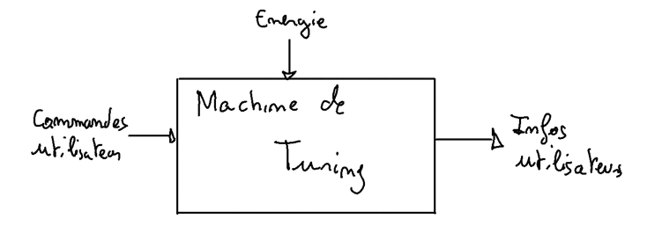
Conception générale
SFN1 :

Slide 9
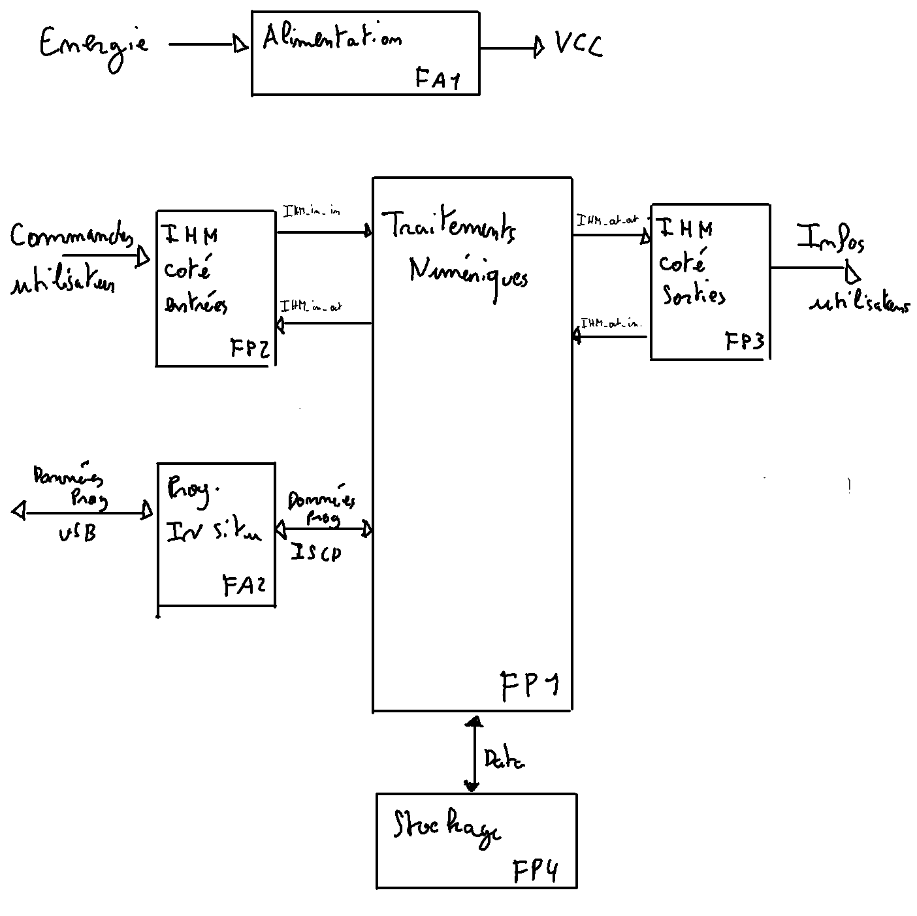
SF1D :

Slide 10
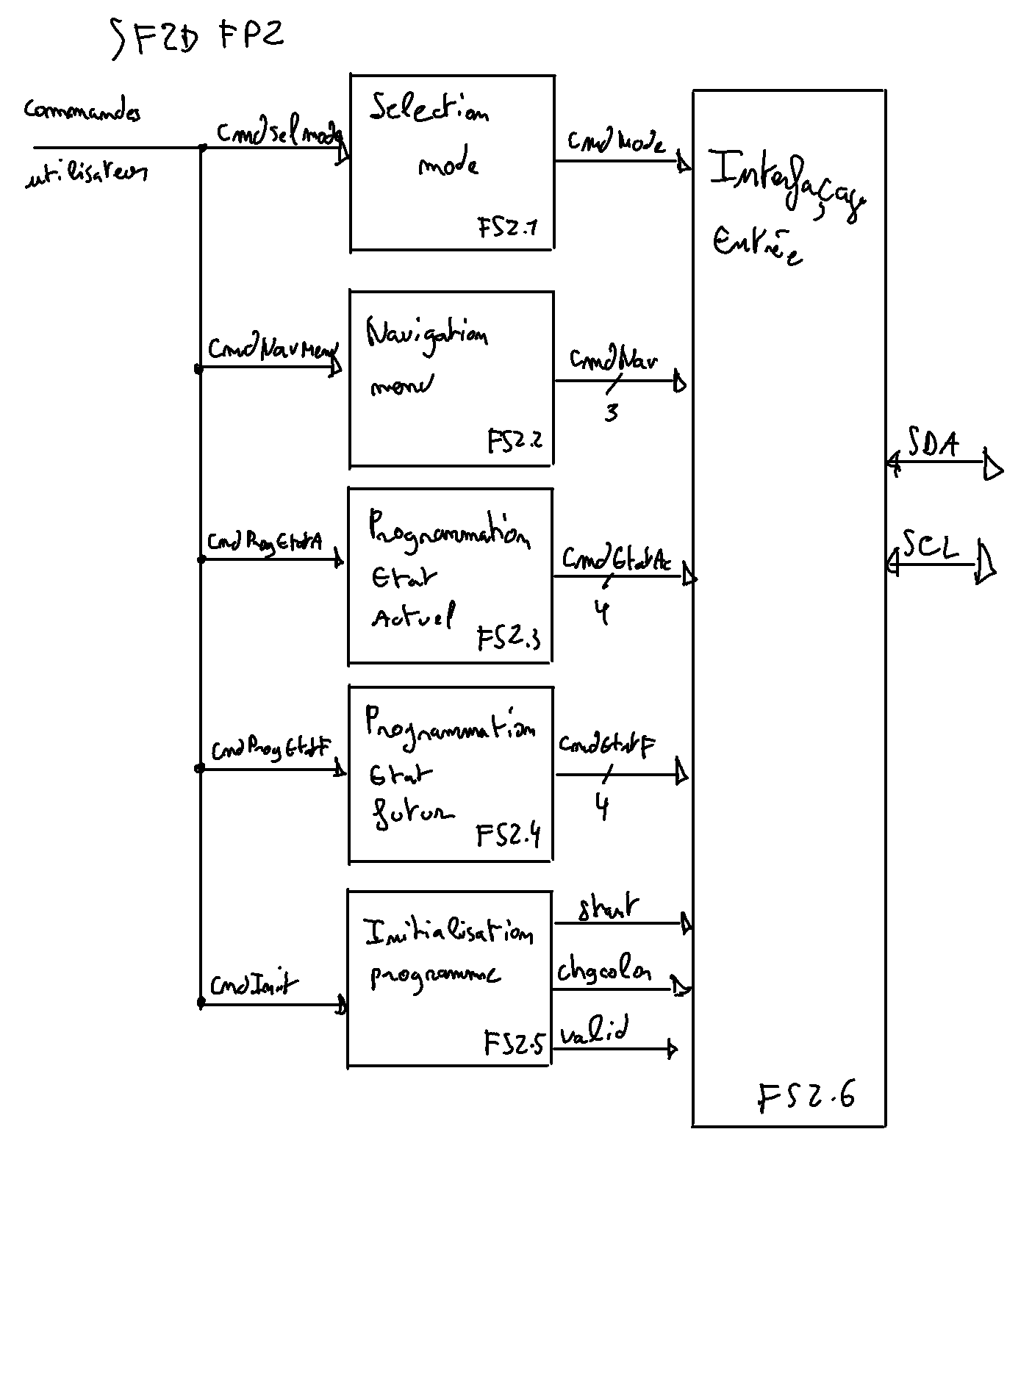
SF2D FP2 :

Slide 11
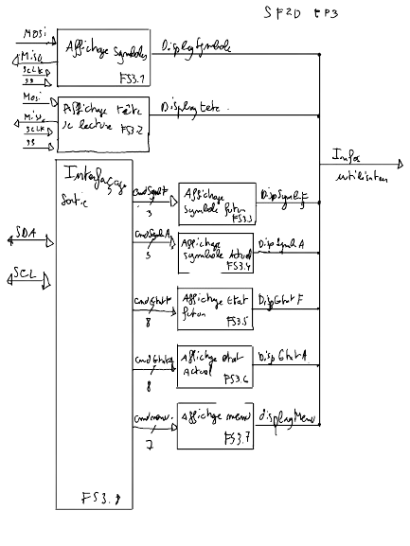
SF2D FP3 :

Slide 12
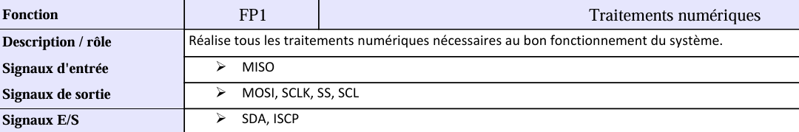
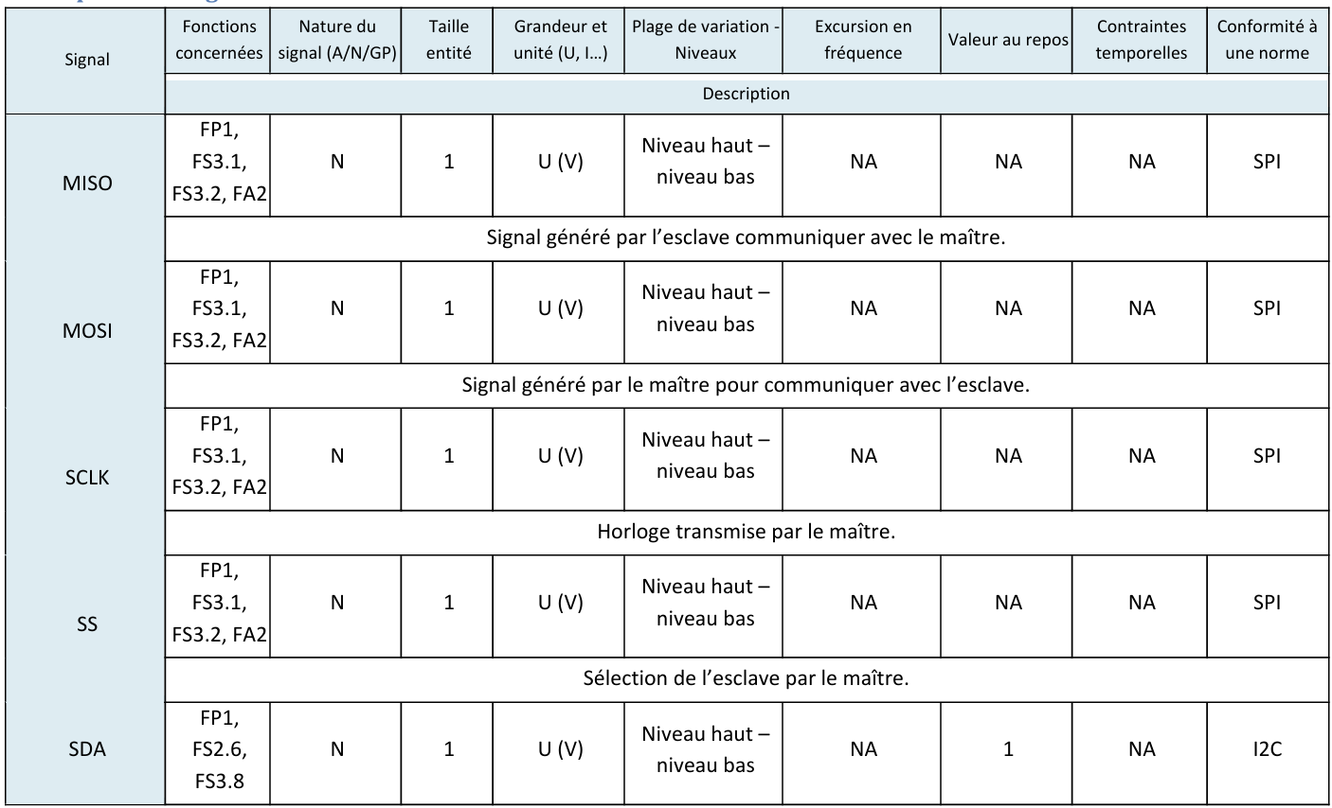
Analyse des fonctions et signaux

Slide 13
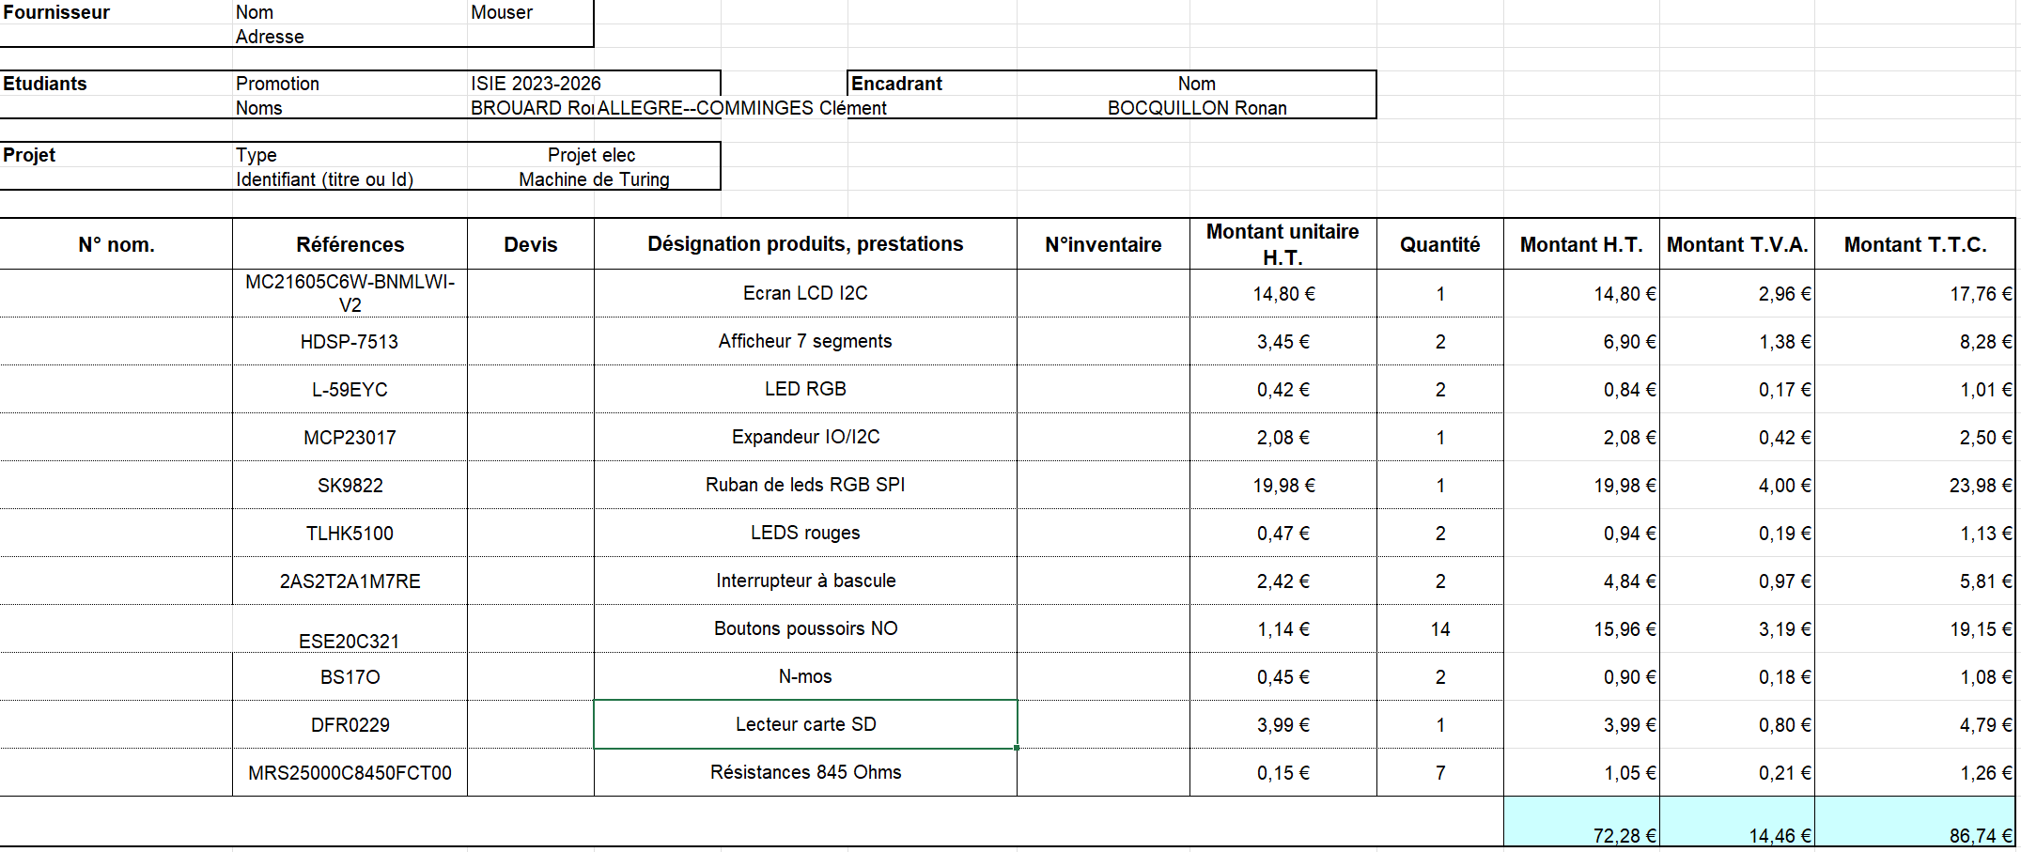
Choix des composants (1/2)
Commande initiale chez Farnell :
Ecran LCD I2C : MC21605C6W-BNMLWI-V2
Afficheurs 7 segments : HDSP-7513
LEDs RGB : L-59EYC

Slide 14
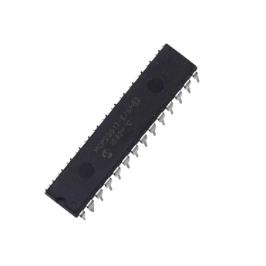
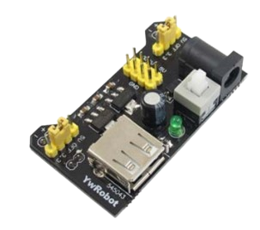
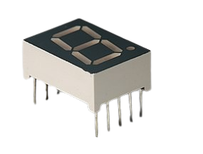
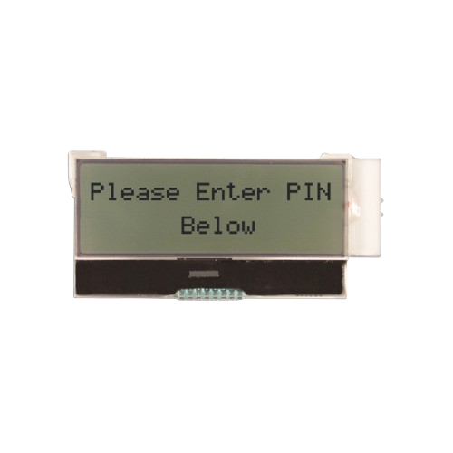
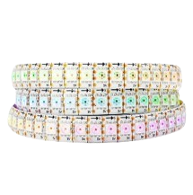

Choix des composants (2/2)
Commande réelle chez RS
Expander -> MCP23017
Alimentation: 5V et 3.3V
-> MB102
7 segments -> HD1143G
Ecran LCD ->
HD1143G
Ruban de LEDs ->
SK9822
LED RGB

Slide 15
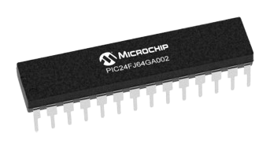
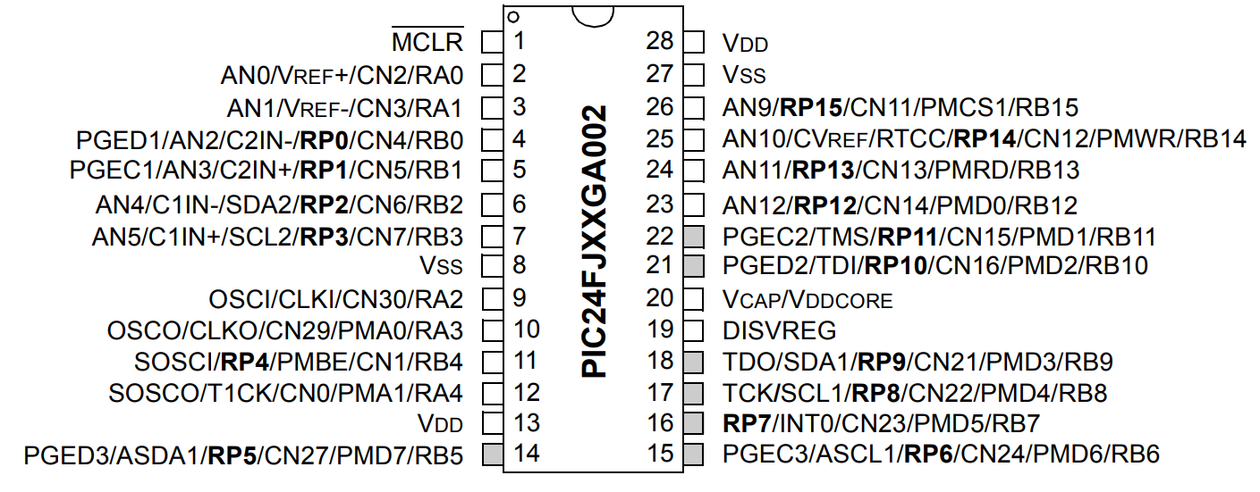
PIC24FJ64GA002
Nombre de broches : 28 broches (26, 2 cassées)
Nb E/S analogiques : 10 bits (16 max)
Nb d'interfaces série : 1 x UART, 2 x SPI, 2 x I2C
Fréquence maximale d'horloge : 32 MHz

Slide 16
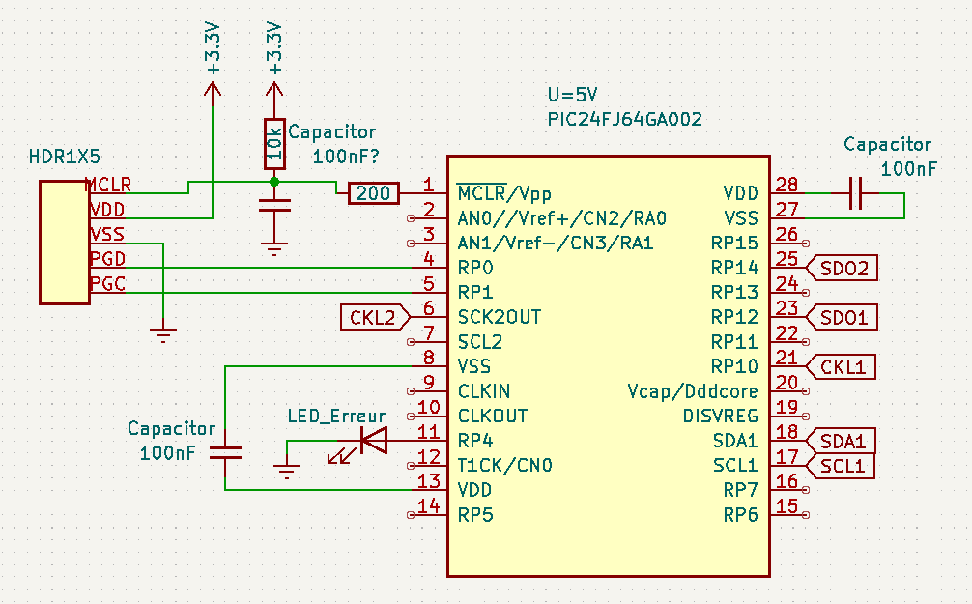
Schéma électrique

Slide 17
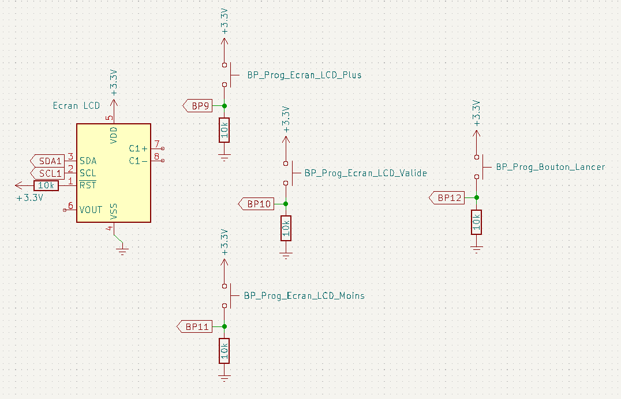
Schéma électrique

Slide 18
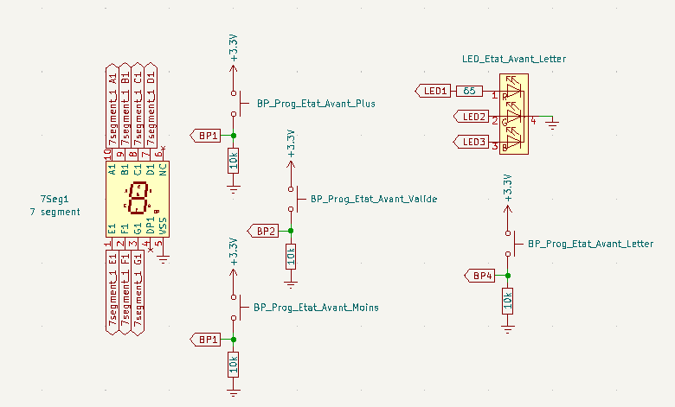

Slide 19
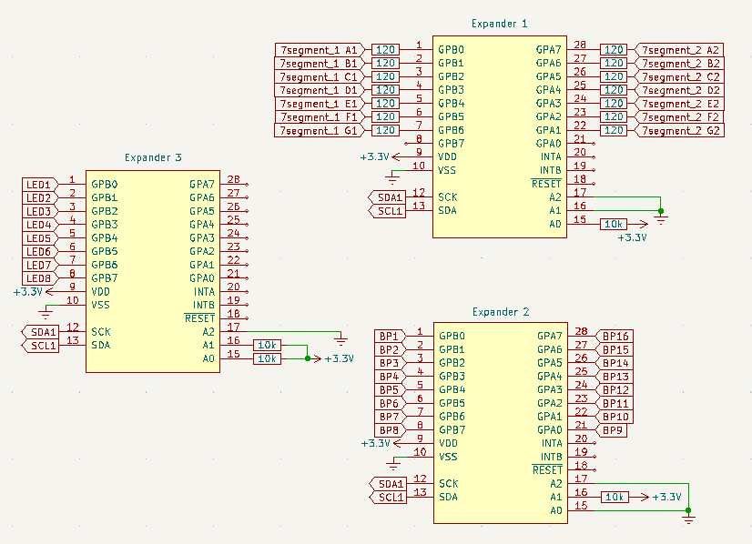
Schéma électrique

Slide 20
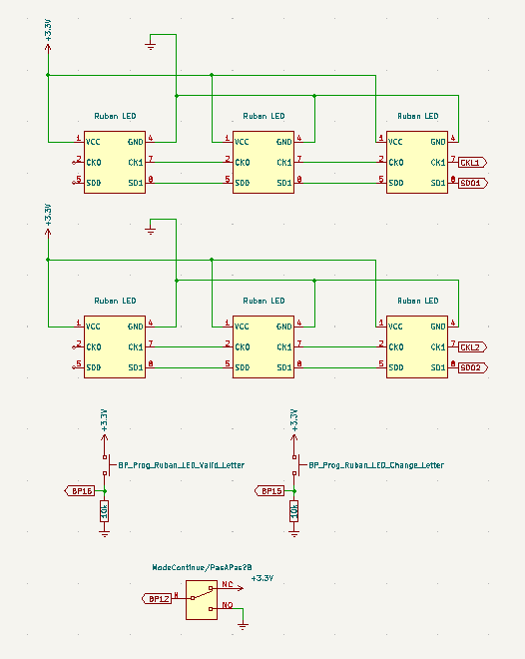
Schéma électrique

Slide 21
Conception Logicielle
Diagrammes de Séquences
Algorithmes

Slide 22
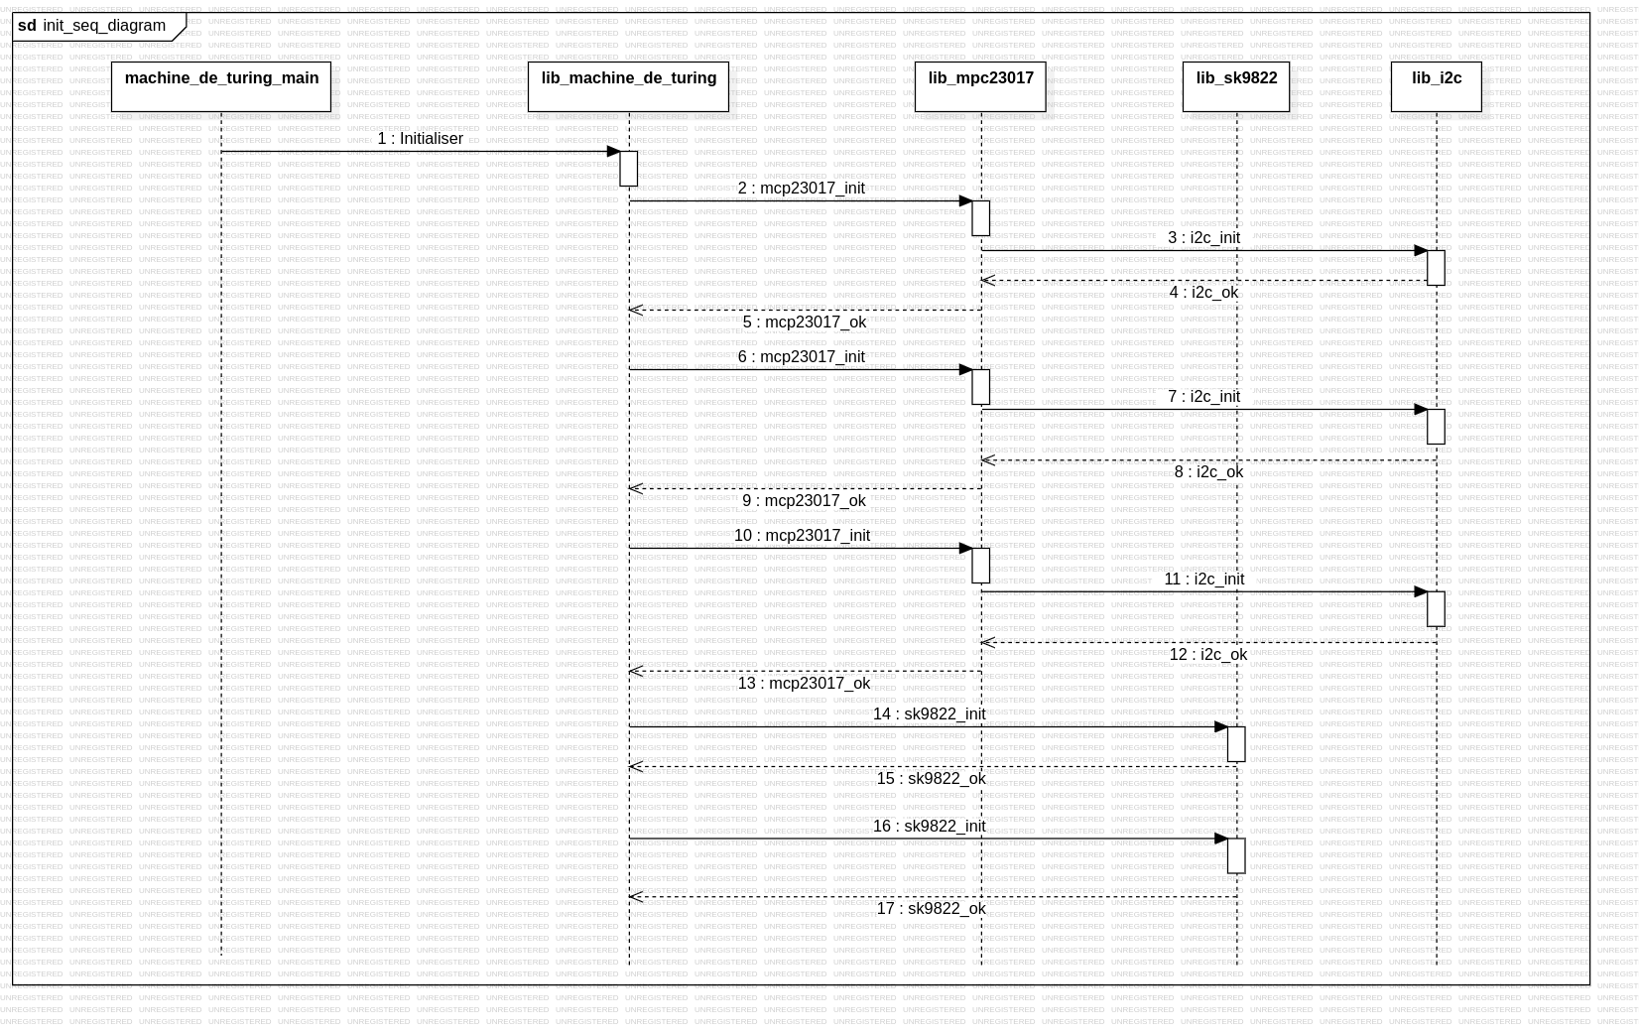

Slide 23
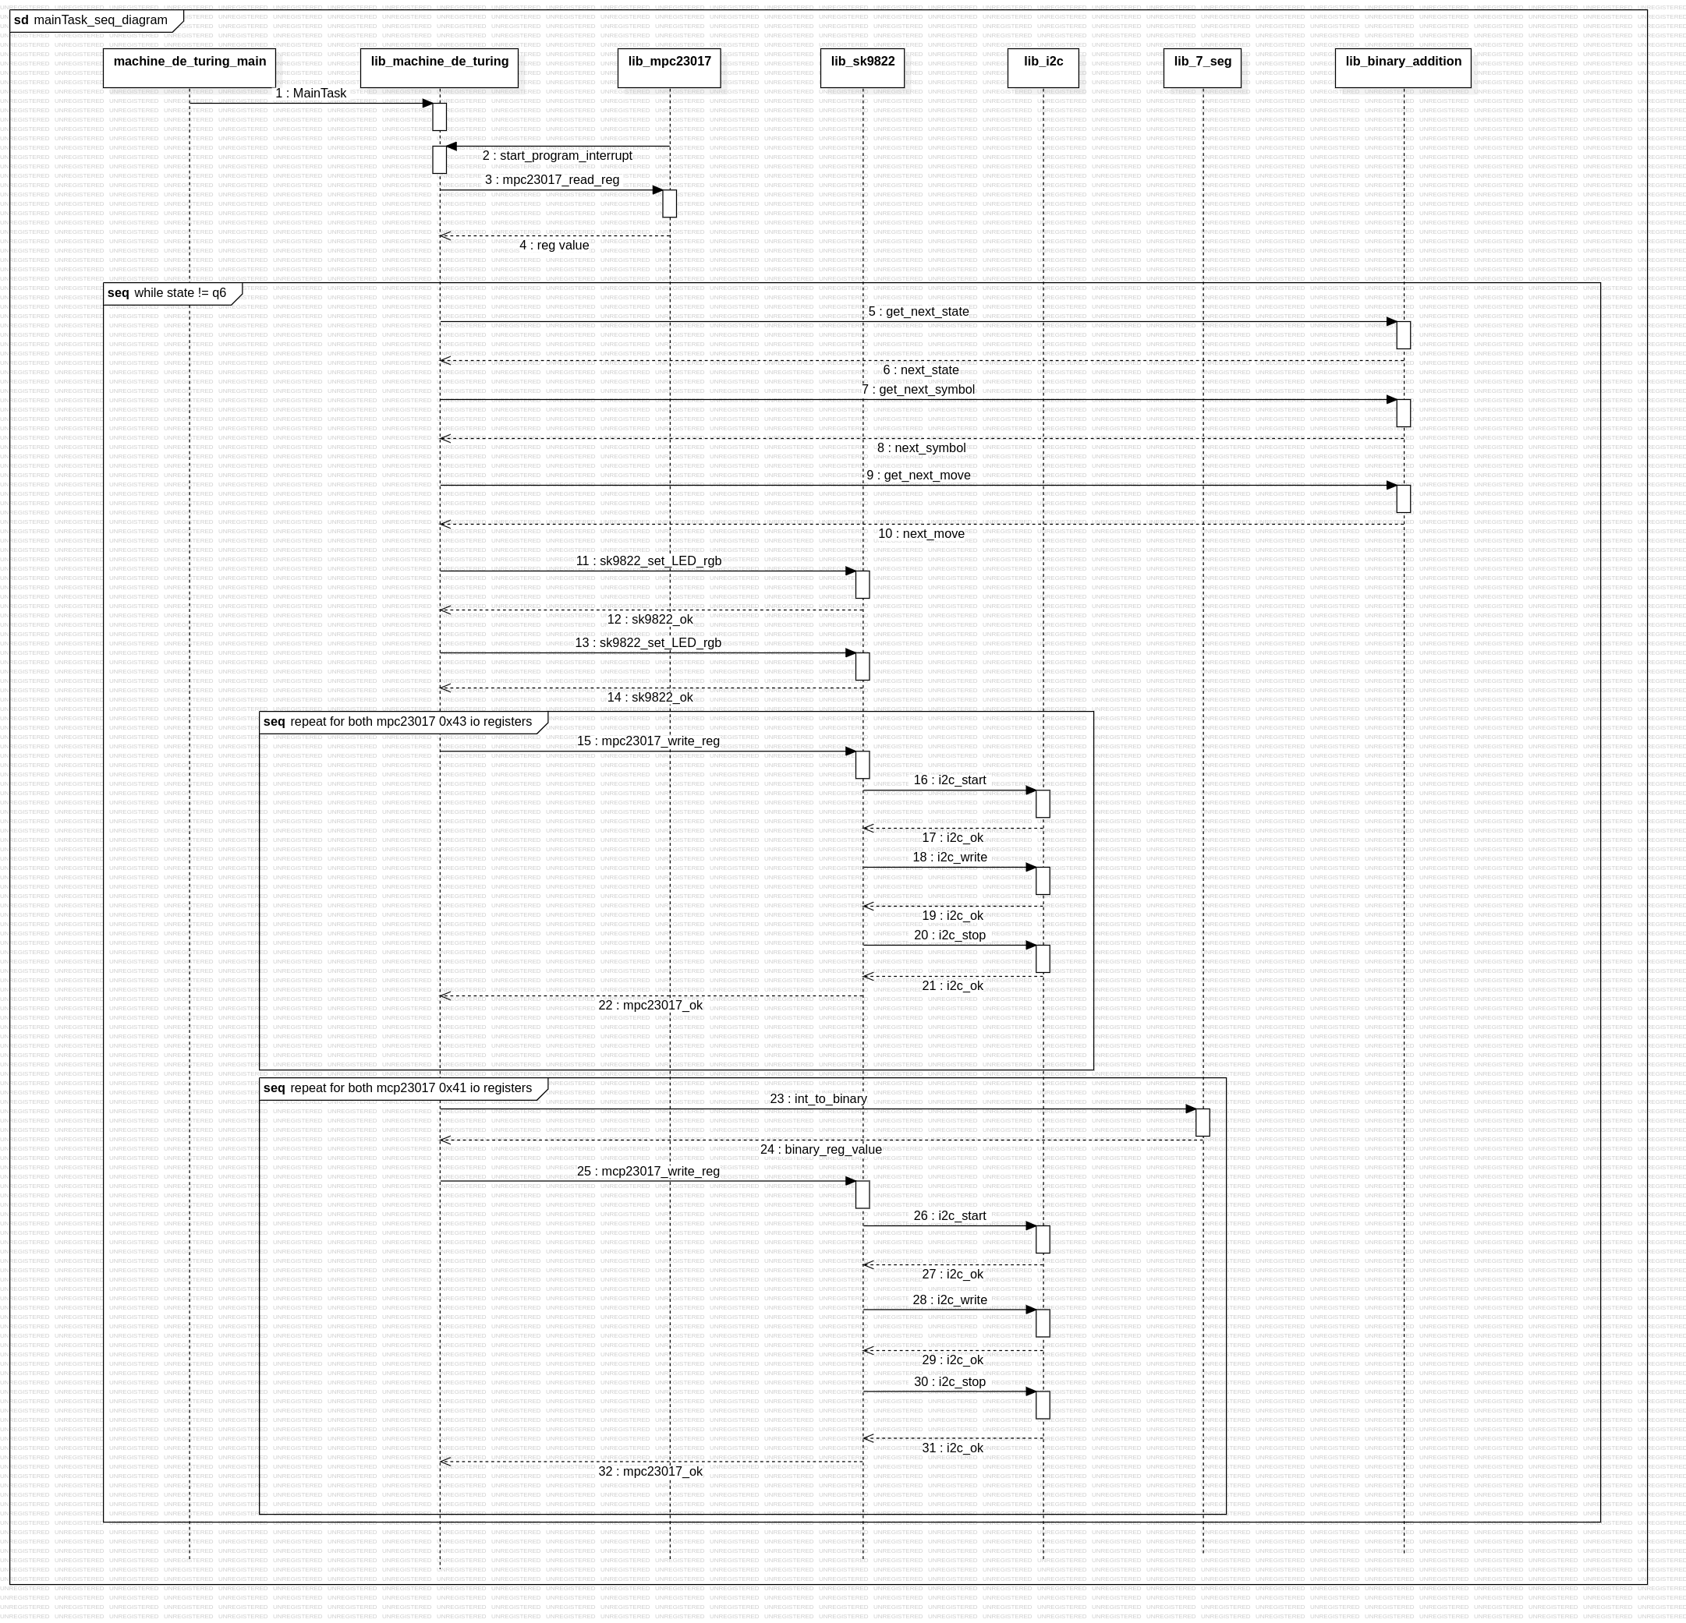

Slide 25
Implémentation
Librairie MCP23017
Librairie SK9822
Librairies I2C, SPI
Librairie « générale »
Librairie de calculs (table de transition, conversions, etc.)

Slide 26
Bilan

Slide 27
Avez-vous des questions?

